Slide 1
C OSNOVNI
Naredba if

Slide 2
Logičke operacije
Celobrojne vrednosti se programskom jeziku C mogu posmatrati i kao logičke vrednosti:
  0 = netačno
  sve ostale vrednosti (različite od 0) = tačno
Logičke operacije:
  ! (negacija)
  && (konjukcija – “i”)
  || (disjunkcija – “ili”)

Slide 3
Logičke operacije
Operacije koje vraćaju logičku vrednost:
  == (jednakost)
  != (nejednakost)
  < (manje)
  > (veće)
  <= (manje ili jednako)
  >= (veće ili jednako)
Npr. 2 == 3 daje vrednost 0 (netačno), dok 2 <= 3 vrednost daje 1 (tačno)

Slide 4
Prioritet operacija
( )
! - (unarni minus)
* / %
+ - (oduzimanje)
< > <= >=
== !=
&&
||
Npr. u izrazu (x > y) && (y > z) zagrade se mogu izostaviti, ali u izrazu !(x % 2 == 0) ne mogu jer se time menja uslov

Slide 5
Logički izrazi
Primer – Napisati uslove koji ispituju da li:
  x je veći od y
  x je paran broj
  x nije deljiv sa 7
  x je između 0 i 100 (uključujući i te vrednosti)
  x je veći bar od jednog od brojeva y i z
  x nije ni jednocifren ni trocifren broj
  znak x je cifra
  znak x je slovo (veliko ili malo)
  bar jedan od brojeva x, y, z je pozitivan
  tačno jedan od brojeva x, y, z je pozitivan

Slide 6
Logički tip podataka
Poseban logički tip: bool
Moguće vrednosti:
  true – celobrojna konstanta 1
  false – celobrojna konstanta 0
Da bi se koristio potrebno je dodati u zaglavlju #include<stdbool.h>

Slide 7
Naredbe grananja
Omogućuju izvršavanje različitih naredbi u zavisnosti od vrednosti nekih izraza
U programskom jeziku C to su:
  naredba if
  naredba switch
  ternarni uslovni operator

Slide 8
Naredba if
Naredba uslovnog grananja if omogućava uslovno izvršavanje jedne od dve moguće naredbe ili bloka naredbi
Osnovni oblik naredbe uslovnog grananja:
if (uslov)
naredba₁
else
naredba₂
  uslov – logički izraz koji određuje koja naredba će se izvršiti
  naredba₁ – izvršava se ukoliko je uslov tačan
  naredba₂ – izvršava se ukoliko je uslov netačan
else deo naredbe uslovnog grananja je opcioni – može se izostaviti

Slide 9
Primeri
Primer 1 – Program koji ispisuje odgovarajuću poruku, ako je uneti ceo broj veći od 3
Primer 2 – Program koji ispisuje da li je uneti broj paran ili neparan

Slide 10
Blok naredbi
Blok ili sekvenca je niz naredbi koje se izvršavaju jedna za drugom
Opšti oblik bloka naredbi (sekvence):
{
naredba₁
naredba₂
…
naredba_{n}
}

Slide 11
Naredba if
Opšti oblik naredbe uslovnog grananja:
if (uslov)
blok_naredbi₁
else
blok_naredbi₂
  uslov – logički izraz koji određuje koji blok naredbi će se izvršiti
  blok_naredbi₁ – izvršava se ukoliko je uslov tačan
  blok_naredbi₂ – izvršava se ukoliko je uslov netačan

Slide 12
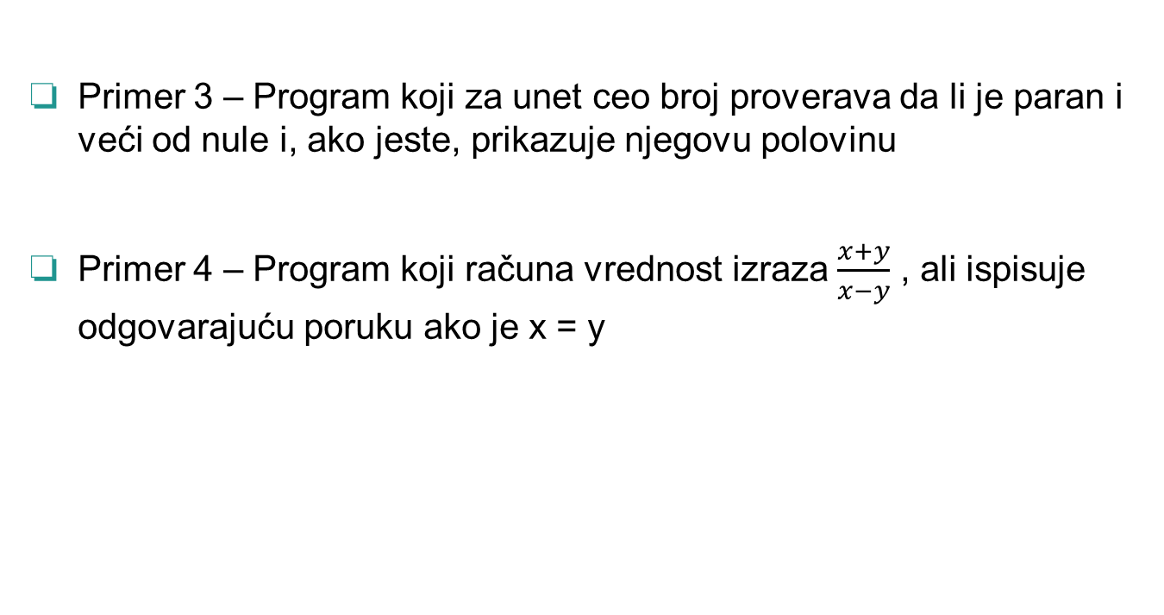
Primeri
Primer 3 – Program koji za unet ceo broj proverava da li je paran i veći od nule i, ako jeste, prikazuje njegovu polovinu
Primer 4 – Program koji računa vrednost izraza $\frac{x+y}{x−y}$ , ali ispisuje odgovarajuću poruku ako je x = y

Slide 13
Hvala na pažnji!

